Slide 1
МЕДИЦИНСКИ УНИВЕРСИТЕТ – ПЛЕВЕН
ФАКУЛТЕТ „ОБЩЕСТВЕНО ЗДРАВЕ“
КАТЕДРА „ОБЩЕСТВЕНОЗДРАВНИ НАУКИ“
Лекция №4
УПРАВЛЕНСКА ЕТИКА
Проф. д-р Силвия Александрова-Янкуловска, д.м.н.
Notes:
1

Slide 2
Управленската етика обръща внимание на вземането на решения и характеровите черти на управленските кадри в организациите.

Slide 3
Стилове на управление

Slide 4
Етична система | Какво определя правилността на действието? | Стил на управление | Основна функция
Консеквенциална | Последиците | Манипулативен | Чрез измама да улесни постигане на собствените си цели
Деонтологична | Законите и стандартите | Бюрократичен | Да комуникира и приведе в действие правила
Социален договор | Обичаите и нормите на определена общност | Професионален мениджър | Работата да бъде свършена с цел постигане на целите на организацията (постигане на резултати чрез ефективна употреба на човешките и материални ресурси)
Персонализъм | Собствената съвест | Трансформиращ | Да се издигнат служителите до по-добри личности

Slide 5
Манипулативен стил на управление
Подсигуряване на власт.
Способност за променяне на поведението на другите без да се допуска промяна в собственото поведение.
Поддържане на дисциплина.
Контрол върху бюджета.
Установяване на подходящи връзки.
Идентифициране на обща цел и общи врагове.
Налагане на наказания под различни форми: промяна в заплащането, налагане на лимити на обучения навън, неодобряване на направени разходи, понижаване в длъжност.
Подбор на покорни и пасивни служители.
Излъчване на самочувствие.
Избягване на обвързване, което ще ограничи свободата на маневриране.

Slide 6
Манипулативен стил на управление
Подсигуряване на власт.
Способност за променяне на поведението на другите без да се допуска промяна в собственото поведение.
Поддържане на дисциплина.
Контрол върху бюджета.
Установяване на подходящи връзки.
Идентифициране на обща цел и общи врагове.
Налагане на наказания под различни форми: промяна в заплащането, налагане на лимити на обучения навън, неодобряване на направени разходи, понижаване в длъжност.
Подбор на покорни и пасивни служители.
Излъчване на самочувствие.
Избягване на обвързване, което ще ограничи свободата на маневриране.
„Целта оправдава средствата“
Липса на доверие.
Краткосрочни ползи.

Slide 7
Бюрократичен стил на управление
Йерархична организация.
Ясни длъжностни характеристики.
Фиксирани ръководни правила.
Основна функция на управлението е комуникацията и привеждането в действие на правилата.
Управленските функции трябва да се реализират също съгласно правилата и без обръщане на специално внимание на хората.
Служителите трябва да се подбират въз основа на техните технически умения и в никакъв случай на случаен друг принцип.
Система за повишения на базата на възраст или постижения.
Заплащане съответно на ранга и прослуженото време.
Служителите трябва да бъдат дисциплинирани и контролирани.
Организацията трябва да бъде стабилна и способна да просъществува и при промяна в ръководството.

Slide 8
Бюрократичен стил на управление
Йерархична организация.
Ясни длъжностни характеристики.
Фиксирани ръководни правила.
Основна функция на управлението е комуникацията и привеждането в действие на правилата.
Управленските функции трябва да се реализират също съгласно правилата и без обръщане на специално внимание на хората.
Служителите трябва да се подбират въз основа на техните технически умения и в никакъв случай на случаен друг принцип.
Система за повишения на базата на възраст или постижения.
Заплащане съответно на ранга и прослуженото време.
Служителите трябва да бъдат дисциплинирани и контролирани.
Организацията трябва да бъде стабилна и способна да просъществува и при промяна в ръководството.
Обективност и систематизираност.
Липса на ефективност.
Пропуски в задоволяване нуждите на потребителите.

Slide 9
Професионален мениджърски стил на управление
Основна функция е постигането на целите на организацията чрез ефективно и ефикасно разгръщане на човешки, материални и финансови ресурси.
Ролята на мениджъра е аналогична на диригент.
Работата на мениджъра се състои в планиране, организиране, подбор на персонал и неговото развитие, общуване, мотивиране и измерване.
Управлението е обективна функция и е базирана на отговорност за постигане на резултати.
Ефективните мениджъри поставят цели и после ги преследват последователно.
Мениджмънта е професия като всички останали.
Професионални мениджъри гледат на мениджмънта като на кариера.
Необходима е подготовка като за всяка професия.
Необходимо е самоусъвършенстване.

Slide 10
Трансформиращ стил на управление
Управлението не е просто функция, а връзка между лидера и служителите.
Ефективният лидер изпитва удовлетворение, когато служителите израстват.
Вижда в служителите техния потенциал.
Гледа на служителите като на личности и не ги принизява до техните функции.
Успява да повиши мотивацията и ценностите на служителите.
Мотивира служителите като им дава възможности.
Ефективният лидер е добър учител.
Помага на другите да се превърнат в лидери.
Ефективните лидери оставят следа в живота на служителите и се помнят дълго време.

Slide 11
Подходи за направляване на служителите към отговорни действия

Slide 12
Подход ориентиран към подчинението
Фокус върху придържането към кодексите на поведение и формулирането на правила и подсигуряване на пасивна отговорност;
Повишен надзор и вътрешен контрол върху спазването на нормите;
Налагане на наказания при неспазване на нормите;
Мениджърите и служителите са представени като разумни и практични индивиди, на които може да се търси сметка за рисковете и ползите от избора им на поведение;
Не се очаква лицата да са чувствителни към морална аргументация; мотивацията е външна;
Стремеж за минимизиране на риска от търсене на законова отговорност от организацията.

Slide 13
Подход ориентиран към подчинението
Важни компоненти на подхода са:
Комуникация на нормите и процедурите, които служителите трябва да следват;
Надзор с цел установяване дали нормите се спазват;
Наличие на процедури за докладване на неетично поведение;
Дисциплинарни мерки в случаи на нарушения.
Фокус върху придържането към кодексите на поведение и формулирането на правила и подсигуряване на пасивна отговорност;
Повишен надзор и вътрешен контрол върху спазването на нормите;
Налагане на наказания при неспазване на нормите;
Мениджърите и служителите са представени като разумни и практични индивиди, на които може да се търси сметка за рисковете и ползите от избора им на поведение;
Не се очаква лицата да са чувствителни към морална аргументация; мотивацията е външна;
Стремеж за минимизиране на риска от търсене на законова отговорност от организацията.

Slide 14
Подход ориентиран към ценностите
Фокус върху стимулирането на служителите да правят внимателни морални преценки;
Базиран на ценностна система, с която служителите могат да се идентифицират;
Цели да даде възможност за изграждане на отговорно поведение.
Не е насочен към предотвратяване на действие, за което на лицата впоследствие може да им бъде търсена отговорност, а към сериозно поемане на отговорностите, свързани с професията.

Slide 15
Подход ориентиран към ценностите
Фокус върху стимулирането на служителите да правят внимателни морални преценки;
Базиран на ценностна система, с която служителите могат да се идентифицират;
Цели да даде възможност за изграждане на отговорно поведение.
Не е насочен към предотвратяване на действие, за което на лицата впоследствие може да им бъде търсена отговорност, а към сериозно поемане на отговорностите, свързани с професията.
Ключови елементи на подхода са:
Повишаване на осведомеността за значението и важността на етиката и интегритета;
Стимулиране на моралната компетентност;
Развитие на култура на отговорност.

Slide 16
 | Подход ориентиран към подчинение | Подход ориентиран към ценностите
Възглед за човека | Автономно същество, водено от интереса си | Социално същество, водено от ценности и идеали
Етос | Придържане към външно наложени норми | Самоуправление в рамките на параметрите на организацията
Цел | Предотвратяване на безотговорното поведение (пасивна отговорност) | Насърчаване на отговорно поведение (активна отговорност)
Дейности | Комуникация на нормите Надзор Процедури за докладване Дисциплинарни мерки | Ясни основни ценности Обучение Информиране Наставничество

Slide 17
Недостатъци на подхода ориентиран към подчинението
Психологичната реакция на служителите към външно наложените правила се изразява в критичното им анализиране с оглед на намиране на пролуки в тях.
В някои случаи самото налагане на правила е неудачно. Те не оставят много възможности за вариране и с това могат да затруднят дейността на организацията.
Винаги съществуват повече ситуации, отколкото правила.
Самите правила мога да си противоречат в конкретни случаи, което налага съществуването на вторични правила, които да посочват какъв приоритет на правилата трябва да се спазва в случая.
Самото съдържание на правилата не винаги е ясно.
Правилата често изостават в развитието си и се стига до парадокса, че „днешните действия се регулират с вчерашни норми“.

Slide 18
Недостатъци на подхода ориентиран към ценностите
Изисква независимост на служителите и развито чувство на отговорност;
Решенията са непредвидими;
Някои служители имат нужда от правила и надзор;
В някои ситуации компаниите са принудени да наложат правила, например за да защитят здравето на служителите и околните или защото други инстанции изискват това.

Slide 19
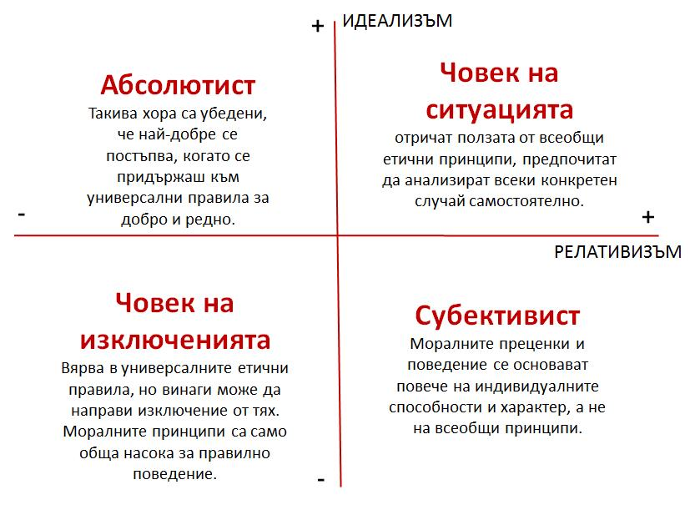
Типове личности според стратегията за вземане на етично решение

